Slide 1
UNIVERSIDADE DE SÃO PAULO – USP FACULDADE DE FILOSOFIA CIÊNCIAS E LETRAS DEPARTAMENTO DE MÚSICA
Seminário de Etnomusicologia Prof. Dr. Marcos Câmara de Castro
VII ENABET 2015
AS BANDAS DE MÚSICA NA CAMPINAS DO SÉCULO XIX
UM ESTUDO DA COMPLEXIDADE
Alexandre José de Abreu (UNESP)
Rodrigo Paulo de Jesus NºUSP 9922547

Slide 2
Bandas sob a complexidade
Segunda metade do século XIX na cidade de Campinas contou com a criação de dezenas de bandas de música.
Bandas e seus seguimentos social, bandas de comerciantes, imigrantes, fazendeiros, grupos educacionais e operários
Interesse de seu donos associado a melhor produção, usando o espírito de grupo para melhor produção das fábricas
Bandas das fazendas, seus donos e escravos;
Os fazendeiros procuravam prestigio junto a sociedade oferecendo uma atividade musical edificante aos seus escravos.

Slide 3
Bandas das fábricas seus donos e seus operários;
Na banda das fábricas os operários eram “convidados” a compor a banda sob pena de demissão, tudo visando a melhora do espirito de grupo para uma melhor produção nas fábricas
Banda da Fazenda Santa Cruz (Banda Imperial) no Rio de Janeiro referência as bandas campineiras.
Escravos com habilidades musical acabaram se valorizando devido a alta demanda de procura

Slide 4
Escravos músicos, alforria e cultura;
Escravos músicos teria benefícios aos participar da banda, trabalho mais leve que a lavoura e tendo uma eventual alforria, porém tendo uma manifestação artística pouco espontânea, já que o seu repertório seriam de culturas alheias, e com isso pagando um ônus cultural pelo seu ingresso na sociedade.
Bandas de Imigrantes;
Os imigrantes criaram diversas bandas de música na cidade, principalmente os alemães, portugueses e italianos. Sendo que os italianos seriam mais atuantes nesta prática, com destaque a três bandas; Banda Italiana de Luiz di Tullio, a Banda Romana e a Banda Ítalo-Brasileira.

Slide 5
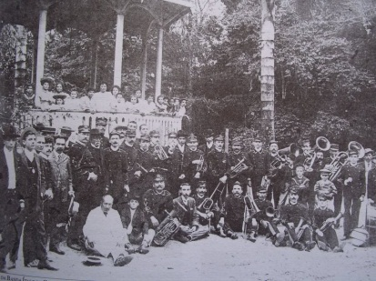
Banda Ítalo-Brasileira

Slide 6
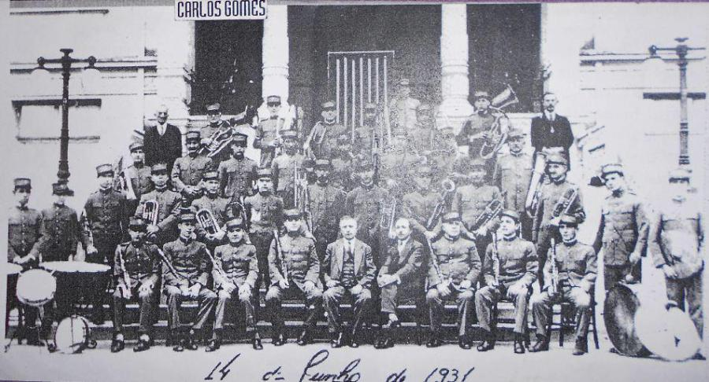
Banda Carlos Gomes

Slide 7
Bandas de Colégios;
As bandas de colégio se destacavam pelas suas atividades didáticas.
Dentre as bandas de colégio ressaltamos o Colégio Culto à Ciência, colégio que abrigou a Banda de Azarias de Melo. Azarias reuniu 12 crianças pobres e ensinou-lhe música.
As atividades de banda na cidade de Campinas ajudou a congregar boa parte da sociedade, sendo com as banda de imigrantes que tinham possibilidades de expressar sua cultura, tinha tambm as bandas de escravos e operários que de certa forma eram obrigados a participar de tais eventos´.

